Slide 1

Tutorial Formulário de Frequências - Protut/Prolicen
Slides com o Passo a Passo para responder o Google Forms

Slide 2
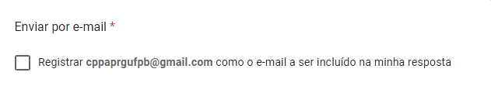
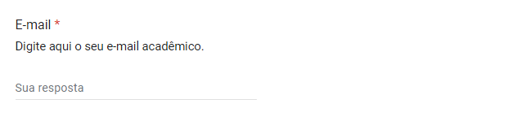
Primeira Página
Marque a opção de registrar e digite o seu email acadêmico.
Depois, marque a declaração de Termo de Compromisso e clique em “Próxima”

Slide 3
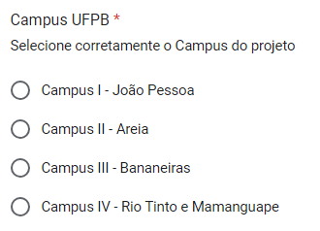
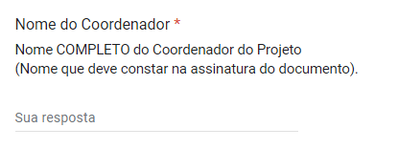
Segunda Página
Selecione o Campus do Projeto (Apenas Prolicen) e coloque seu nome completo. O nome deve ser o do Coordenador do Projeto e deve constar no documento assinado.

Slide 4
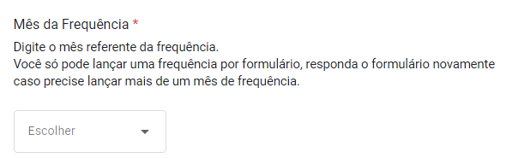
Segunda Página
Selecione o Mês que você deseja lançar a frequência. No caso de você precisar lançar mais de 1 mês de frequência, refaça o formulário para cada mês desejado.

Slide 5
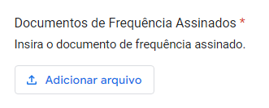
Adicionando arquivo documento de frequência
Documento deve estar assinado pelo Coordenador do projeto e possuir o mês correto da frequência enviada.
Link ficha de frequências PROLICEN:
https://www.prg.ufpb.br/prg/programas/prolicen/noticias/calendario-de-frequencias-prolicen-2023
Link ficha de frequência PROTUT:
https://www.prg.ufpb.br/prg/programas/protut/noticias/calendario-de-frequencias-protut-2023

Slide 6
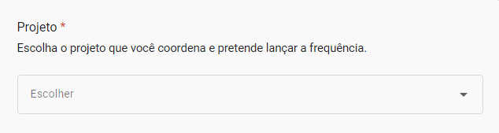
Selecionando Projeto
Nesta aba você irá escolher corretamente o projeto que será lançada a frequência dos bolsistas e voluntários. Abra a lista de projetos ordenados em ordem alfabética e procure o projeto desejado.
No caso de não encontrar o seu projeto, vá até o final da lista e selecione “Projeto não consta na lista de projetos do formulário”.

Slide 7
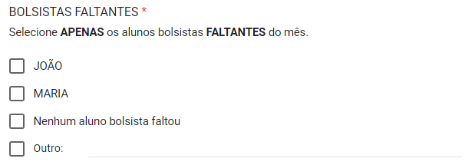
Frequência Bolsistas
No seu formulário aparecerá uma pergunta parecida com a pergunta abaixo:
Caso todos os alunos tenham participado do projeto, marque “Nenhum aluno bolsista faltou”. Em caso negativo, selecione o aluno faltante do mês ou, caso não o encontre, coloque o nome do aluno na opção “Outro: ”

Slide 8
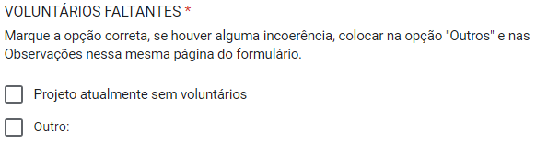
Frequência Voluntários
A pergunta dos voluntários é idêntica a dos bolsistas. Entretanto, quando não houver voluntários cadastrados no projeto, aparecerá dessa forma:
Se houver alguma incoerência tanto na aba dos voluntários quanto na dos bolsistas, informar o nome do aluno na opção “Outro: ” e relatar na seção de Observações que estará logo abaixo.

Slide 9
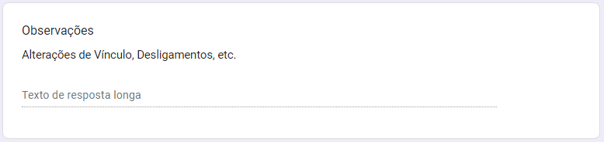
Observações
Para relatar casos de Alteração de Vínculo, Desligamentos do projeto ou se encontrar algum problema no preenchimento do formulário, utilize esta seção. Após isso, é só enviar!

Slide 10
COORDENAÇÃO DE PROGRAMAS E DE PROJETOS ACADÊMICOS - CPPA
E-mail: cppa@prg.ufpb.br

